Slide 1
Hinweise zur Verwendung der Vorlagen
Die Folien in dieser Datei dienen als Vorlagen und Beispiele für die Anzeige Ihrer Veranstaltungshinweise und Termine auf dem Monitor im Foyer des Georg Forster-Gebäudes.
Sie können eine Vorlage auswählen und ganz nach Ihren Wünschen gestalten:
Passen Sie die Texte an
Fügen Sie eigene Hintergrundbilder ein
Verwenden Sie Ihr Logo oder Bilder zur Veranstaltung
Die Folien haben eine voreingestellte Größe von 50,8 cm x 28,6 cm. Diese Größe darf nicht verändert werden.
Bitte denken Sie daran, eine nicht zu kleine Schriftgröße zu wählen, damit die Anzeige auf dem Monitor gut lesbar ist.
Um eine .jpg-Datei zu erzeugen, markieren sie die gewünschte Folie, gehen Sie auf „speichern unter“ und wählen dort den Dateityp „JPEG-Dateiaustauschformat (*.jpg)“. speichern Sie die Datei und senden Sie sie an gfg-monitor@uni-mainz.de.

Slide 2
Das Institut … lädt ein:
Veranstaltungstitel Schriftgröße ca. 96
Details
Details
Schriftgröße mindestens 54

Slide 3
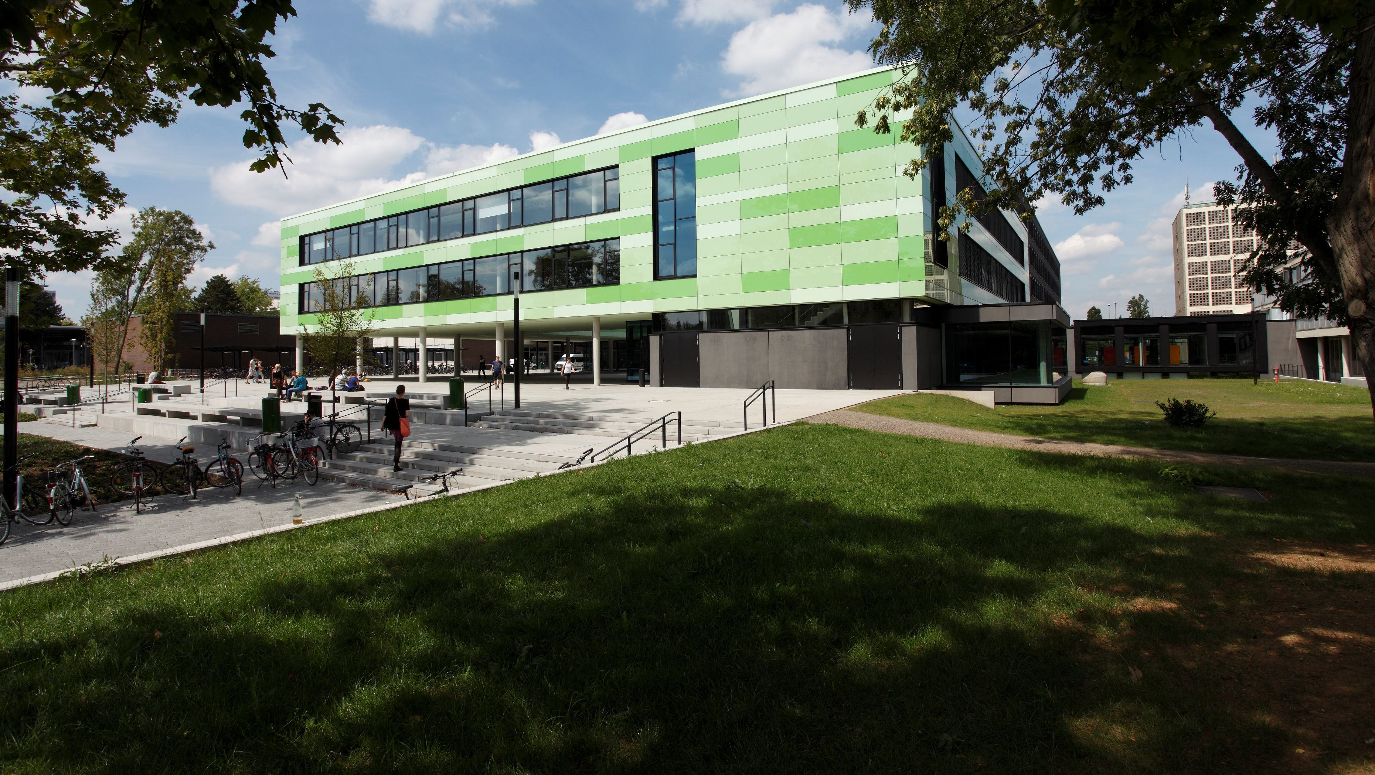
Zeile 1: Veranstaltungstitel
Schriftgröße ca. 96
Zeile 3: Details
Schriftgröße mindestens 54

